Slide 1
下一代测评系统
清华大学 交叉信息研究院 吕凯风

Slide 2
什么是测评系统？
在编程竞赛中对一个程序从正确性、效率、空间等方面进行评价的系统。

Slide 3
测评系统的重要性
选手
参加比赛
测评系统出错
出题人
出神题
测评系统不支持
走上高考的不归路
出坑爹题
比赛主办方
提供良好的竞赛环境
测评系统挂了
大量选手不满

Slide 4
测评系统是一切的基础
测评系统
思想
算法
题目
精神

Slide 5
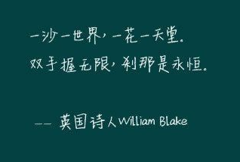
从测评系统看到整个世界

Slide 6
本节课的内容
测评系统的历史
测评系统的实现
测评系统的哲学
测评系统的未来

Slide 7
测评系统的历史
测评系统的历史
测评系统的实现
测评系统的哲学
测评系统的未来

Slide 8

1970年：最初的ACM/ICPC
当时名为 First Annual Texas Collegiate Programming Championship
第一届年度德克萨斯大学生程序设计竞赛
举办于德克萨斯州农工大学
Each University was represented by a team of up to 4 members.
Teams that participated included, Texas A&M, Texas Tech, University of Houston, and 5 or 6 other Texas University / Colleges.
Notes:
德克萨斯农工大学，德克萨斯理工大学，休斯顿大学

Slide 9
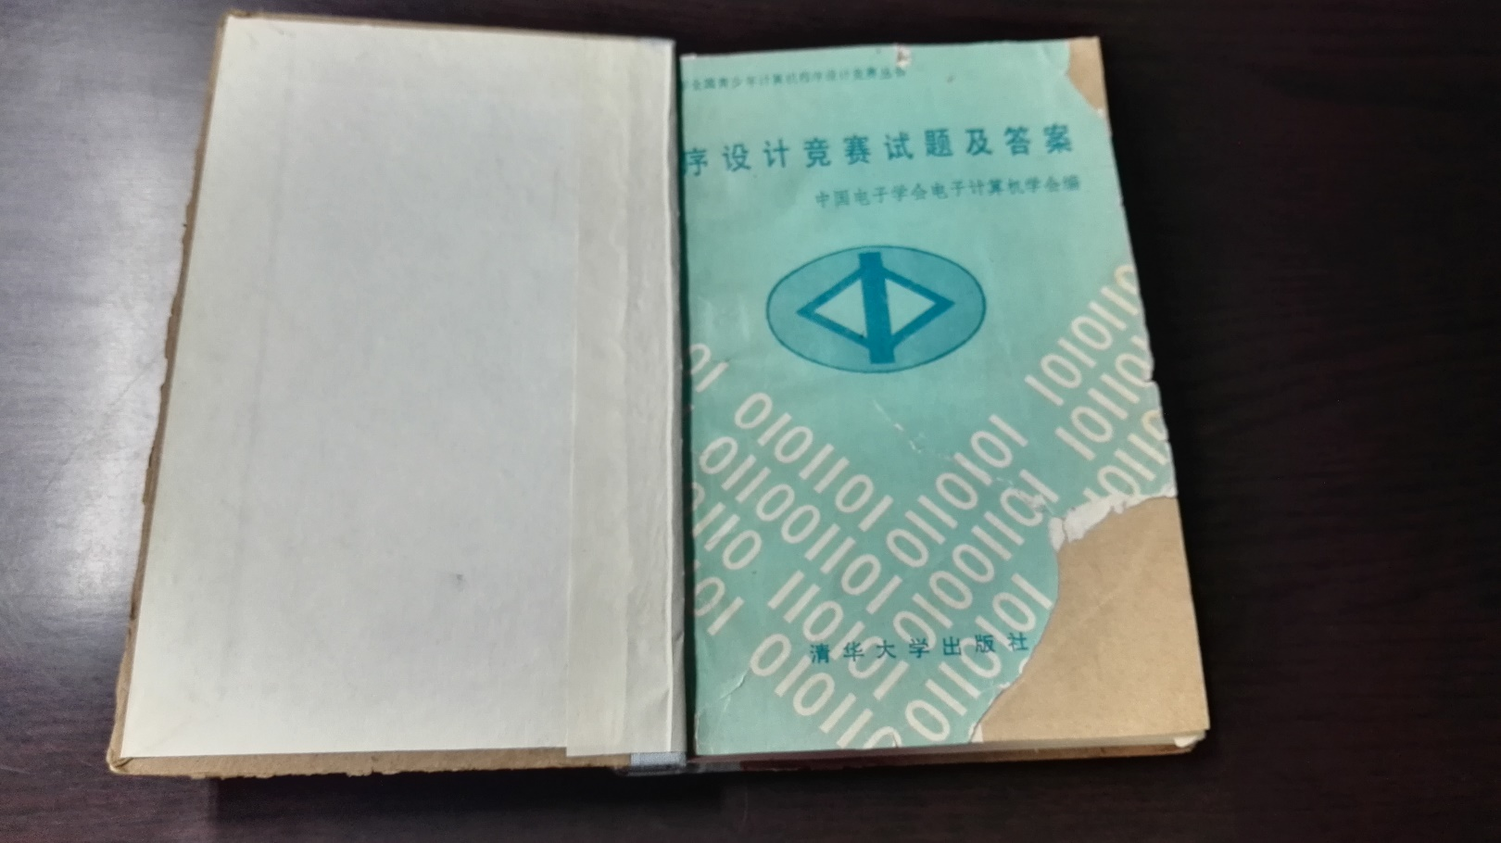
1984年：第一届NOI
来源：作者自己用手机拍摄

Slide 10
1989年：第一届IOI
The idea of initiating international olympiads in informatics for school students was proposed to the 24th General Conference of the United Nations Educational, Scientific and Cultural Organization (UNESCO) in Paris by the Bulgarian delegate Professor Blagovest Sendov in October 1987.
In May 1989, UNESCO initiated and sponsored the first International Olympiad in Informatics (IOI)
举办于保加利亚的普拉韦茨

Slide 11
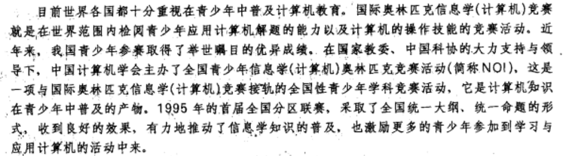
1995年：第一届NOIP

Slide 12

后来发生了什么？
自动测评系统后来成为了竞赛中不可或缺的一环

Slide 13
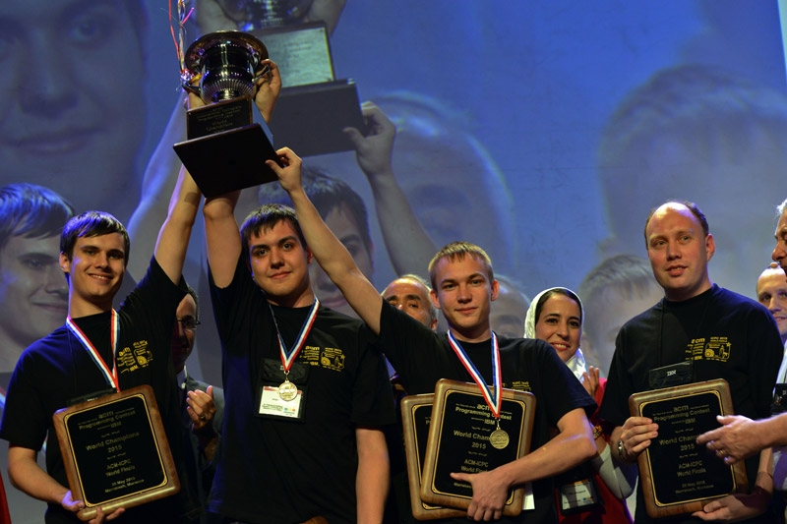
说说 ACM 的后续故事

Slide 14
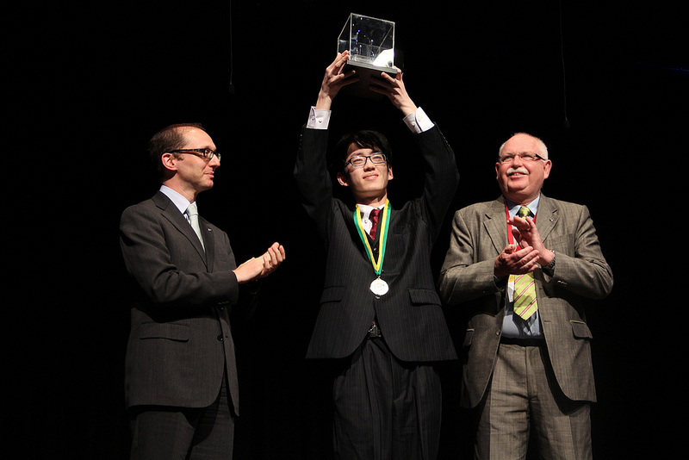
说说 IOI 的后续故事

Slide 15

说说 NOI 后续的故事

Slide 16
时间表
ACM
大学生竞赛
竞赛始于1970年
NOI
程序设计竞赛出身
竞赛始于1984年
IOI
奥林匹克竞赛
竞赛始于1989年
自动评测始于1989年以前
自动评测始于2000年以后
自动评测始于1994年

Slide 17

讨论：为什么出现自动测评系统的时间不同

Slide 18
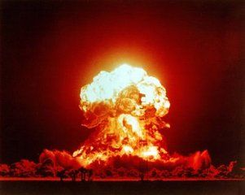
21世纪：测评系统真正的力量

Slide 19
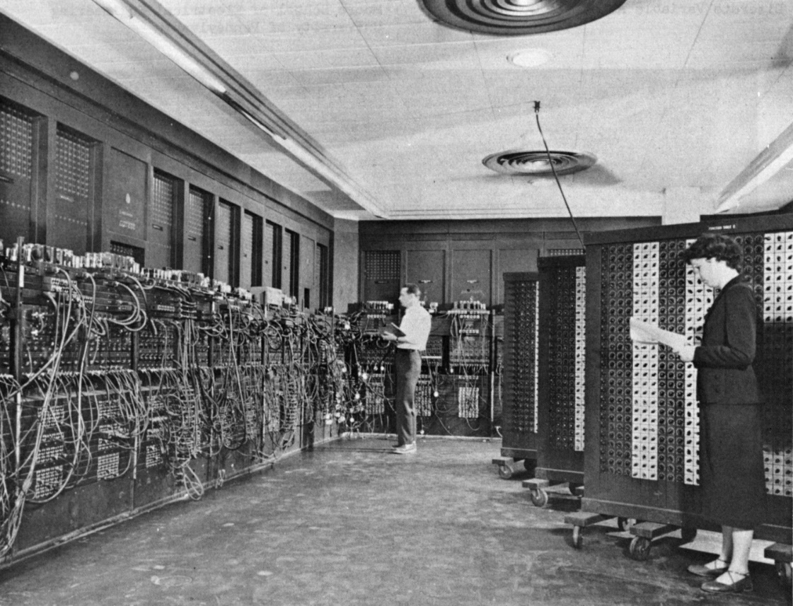
非官方的测评系统
过去的人可能会很难想象那些几个人就能开发一个测评系统的故事。

Slide 20

Cena
[1]: . cena - Cena评测系统，最受欢迎的信息学竞赛离线评测系统 - Google Project Hosting December 29, 2013, from http://code.google.com/p/cena/

Slide 21

Lemon
[1]: 贾志鹏. . project-lemon - A tiny judging environment for OI contest - Google Project Hosting January 17, 2016, from https://code.google.com/p/project-lemon/

Slide 22

在线测评系统（Online Judge）
简称OJ，往往以网站的形式出现。

Slide 23
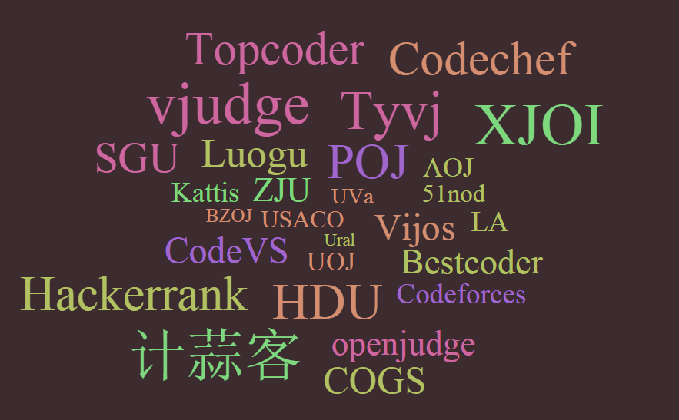
那些喷薄而出的OJ
来源：作者自己使用 http://worditout.com/ 制作

Slide 24
今天的各类新型的测评系统
多种功能
可定制
测评系统
界面美观

Slide 25
测评系统的实现
测评系统的历史
测评系统的实现
测评系统的哲学
测评系统的未来

Slide 26
专注测评系统的核心
测评系统
交互
评测
数据

Slide 27
我们需要怎样的测评系统
精确
安全
高效
自动

Slide 28
自动
编译
运行
评分

Slide 29

只考虑 Linux （运行于x86-64）
http://tgigeeks.net/onewebstatic/5b2a984d7b-I'm%20running%20loads!.jpg

Slide 30
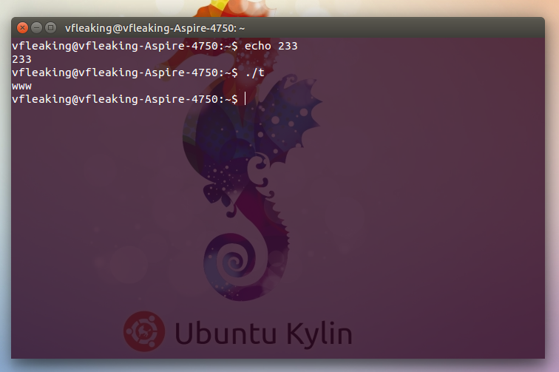
听说你并不熟悉Linux
Linux下有终端，在终端里你可以键入一些命令，通常执行这些命令的是 Bash
为了方便，下面我们都用的是 Bash 命令进行演示
来源：作者自己在 Ubuntu 14.04 LTS 下进行的截图

Slide 31
自动：编译 C++
g++ prog.cpp –o prog

Slide 32
自动：运行
./prog

Slide 33
指定输入输出文件
./prog <fft.in >fft.out

Slide 34

自动：评分
通常，一道题分为若干个测试点
该测试点正确 => 该测试点满分
该测试点错误 => 该测试点 0 分
评分的关键问题在于，怎样判断选手的输出是否正确
http://pic.qiantucdn.com/01/16/60/46bOOOPIC06.jpg

Slide 35
与标准答案进行纯文本比较
diff fft.out fft.ans

Slide 36

输出浮点数的题目的评分
众所周知，浮点数计算会产生误差
当误差无法完全消除，我们在评分的时候应该有一定的容忍度
自定义校验器！

Slide 37
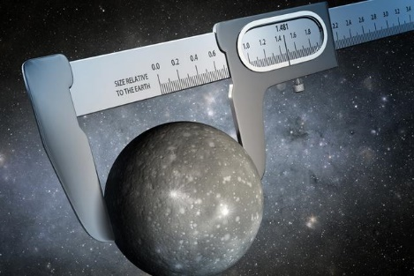
精确
即对程序运行所使用的时间和空间的精确测量
http://news.sciencenet.cn/admin/upload/img/2014725123531377.jpg

Slide 38
进程（process）
进程是计算机中已运行的程序的实体。

Slide 39
指令（instruction）
数据传输类指令
算术/逻辑类指令
控制类指令

Slide 40
操作系统（operating system）
操作系统是管理计算机硬件与软件资源的计算机程序。
进程运行于操作系统之上。

Slide 41
系统调用（system call）
Linux上，通过系统调用向操作系统请求资源。

Slide 42
用户态和内核态 （user space and kernel space）
进行系统调用的时候进程会从用户态切换到内核态
由操作系统执行系统调用
把结果反馈给进程，进程回到用户态继续执行

Slide 43
分时（time sharing）
当有多个进程需要被执行的时候，计算机把它的运行时间分为多个时间段，并且将这些时间段分配给这些进程。
轮流地为每一个进程运行一定的时间，如此循环，知道所有进程结束。

Slide 44
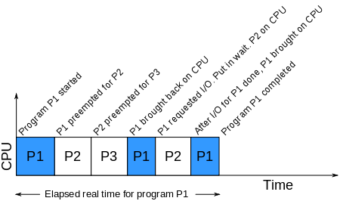
时间的测量
用户态
内核态
https://upload.wikimedia.org/wikipedia/commons/thumb/9/91/CpuTimeonSingleCpuMultiTaskingSystem.svg/450px-CpuTimeonSingleCpuMultiTaskingSystem.svg.png

Slide 45
时间是什么
用户态CPU时间
内核态CPU时间
真实时间
空闲时间

Slide 46
我们应该测什么
用户态CPU时间
内核态CPU时间
真实时间
空闲时间

Slide 47
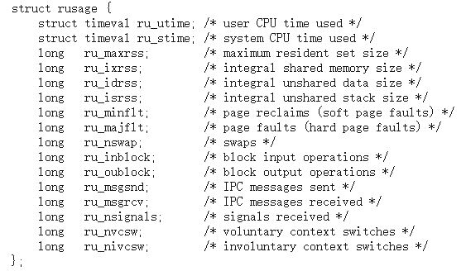
getrusage

Slide 48
例：Linux终端下测程序运行时间
time ./prog

Slide 49
空间的测量
那么首先我们要明白进程使用空间的机制是什么

Slide 50
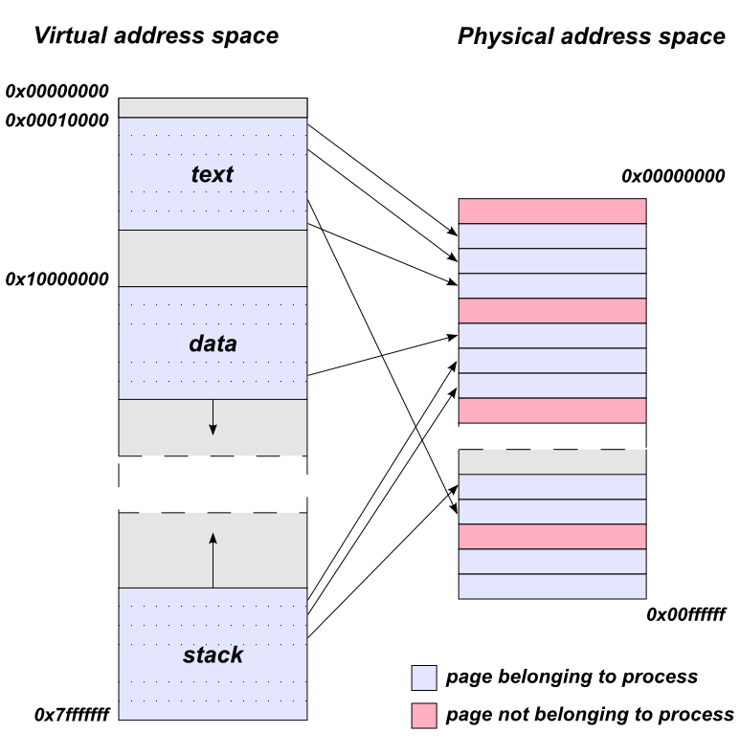
虚拟内存（virtual memory）
https://upload.wikimedia.org/wikipedia/commons/3/32/Virtual_address_space_and_physical_address_space_relationship.svg

Slide 51
getrusage

Slide 52
常驻集大小（ resident set size ）
忽略分页的影响，那么就是你程序实际使用的物理内存大小。
比如你声明了长度为 10⁸ 的数组，但是你只用了前 100 个元素
那么常驻集大小就只算了那 100 个元素
可以近似代表程序实际使用的虚拟内存大小

Slide 53
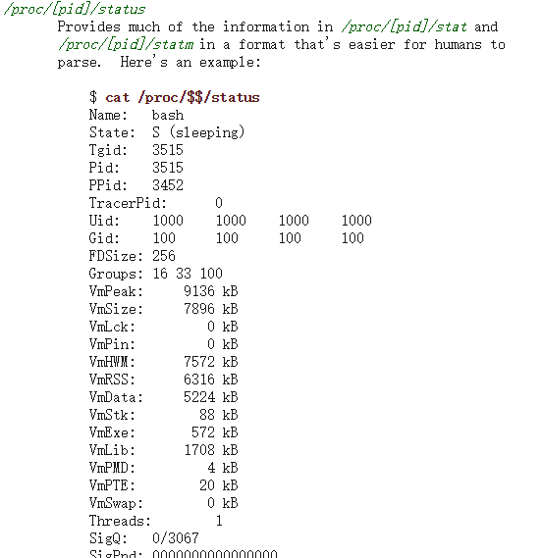

/proc/[pid]/status
虚拟内存峰值
（未使用的内存也会被计入）

Slide 54
安全
防止选手程序把测评机关了
防止选手程序到另一个选手文件夹下把别人的代码抄过来
防止选手程序直接读取标准答案文件
防止选手程序直接修改成绩文件
……

Slide 55
确保安全性：限制权限
要想限制选手不要乱读文件、不要乱删文件是比较容易的
设置好文件权限，然后用一个权限很低的用户执行选手程序就可以了
选手程序再怎么闹腾也不可能把系统炸了

Slide 56
限制权限的利器：chroot
Linux根目录一般是 /
但是，你可以通过系统调用chroot改变该进程的根目录
也就是说，如果你把根目录设置成 /www
那么当你想访问 /a.in 这个文件的时候，实际上访问的是 /www/a.in
这就像监狱一样，进程被关在了 /www 之下

Slide 57
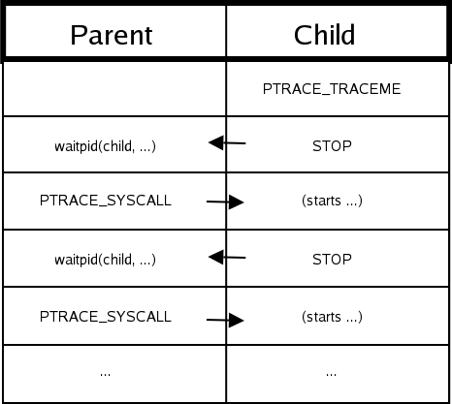
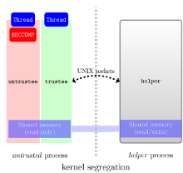
确保安全性：跟踪系统调用
进程运行时会调用一些系统调用，我们可以逐一对其进行检查
一种方法是系统调用 ptrace。每一次程序要进行系统调用时操作系统都会通知测评程序，然后测评程序可以检查系统调用类型、参数、返回值等信息来判断是否安全。
我们也可以直接让检查安全性的过程在内核态完成，比如系统调用 seccomp。
http://perlmeister.com/snapshots/200804/fig/ptrace.png
https://chdir.org/~nico/seccomp-nurse/architecture.png

Slide 58
高效

Slide 59
对时间的限制
如果超出了时间限制，就得把进程杀死。
那么问题来了：限制的是什么时间？
真实时间，还是CPU时间，还是用户态CPU时间？
推荐：
限制用户态CPU时间和真实时间，真实时间的限制略大于用户态CPU时间限制

Slide 60
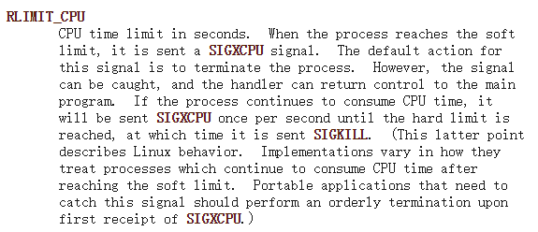

CPU时间：setrlimit

Slide 61
比赛中缩短评测时间的实用方法： 分布式测评
配置更多的测评机，分布式地进行评测
这样多条测评请求可以被同时评测

Slide 62
一些可供参考的开源的测评系统
hustoj：https://github.com/zhblue/hustoj
IOI官方测评系统，CMS：https://cms-dev.github.io/
ACM/ICPC World Finals的官方测评系统之一，DOMjudge：https://www.domjudge.org/

Slide 63
Reference
[1]: . Michael Kerrisk - man7.org January 18, 2016, from http://man7.org/index.html
[2]: RecursiveG. (2014). Programming with PTRACE, Part1 - 起步 January 18, 2016, from http://www.devinprogress.org/2014/04/programming-with-ptrace-part1/
[3]: Padala, P. (2002). Playing with ptrace, Part I January 18, 2016, from http://www.linuxjournal.com/article/6100
[4]: Brookshear, J. G. (2012). Computer science : an overview. 北京: 人民邮电出版社.

Slide 64
测评系统的哲学
测评系统的历史
测评系统的实现
测评系统的哲学
测评系统的未来

Slide 65
话题：是否应该完全黑箱测试？
不应该
应该

Slide 66
话题：如果可以测定时间复杂度，是否还要以实际运行时间为准？
时间复杂度
运行时间

Slide 67
话题：OJ是否应该免费？
不应该
应该

Slide 68
测评系统的未来
测评系统的历史
测评系统的实现
测评系统的哲学
测评系统的未来

Slide 69
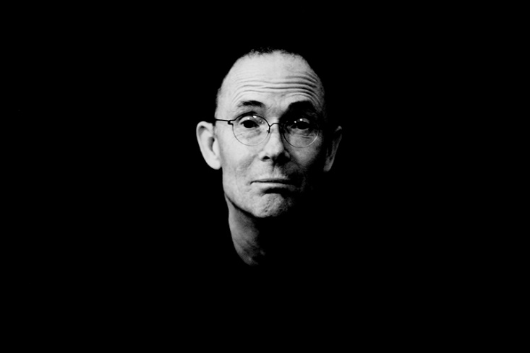
未来已经到来，只是尚未流行
“The future is already here — it's just not very evenly distributed.”
— William Gibson
https://zh.wikipedia.org/wiki/%E5%A8%81%E5%BB%89%C2%B7%E5%90%89%E5%B8%83%E6%A3%AE#/media/File:William_Gibson_by_FredArmitage.jpg

Slide 70
更多测评系统支持更灵活的测评方式
传统
提答
交互

Slide 71
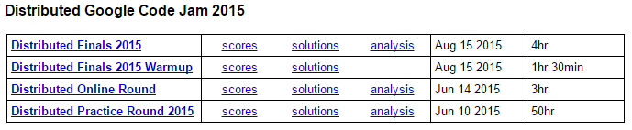
出现一批支持测评分布式编程的系统
作者从 https://code.google.com/codejam/contests.html 截图于2016年1月19日

Slide 72
各大比赛的测评系统OJ化
ACM
PC²，Kattis
IOI
CMS
NOI
?

Slide 73
测评系统不是纯粹的测评系统
测评系统
题解
论坛
博客
评论
……

Slide 74
OJ和学习编程的人会越来越多
针对初学者的OJ
初学者
政策鼓励

Slide 75
想分享题目或者出比赛，一定要造OJ？
Open Judge

Slide 76
想造OJ，一定要自己拥有测评机？
云测评

Slide 77
在别人OJ上的题目，一定要搬到自己OJ上？
Virtual Judge

Slide 78

Thanks!
http://b-i.forbesimg.com/alanhall/files/2013/05/Goodbye.jpg

